Slide 1
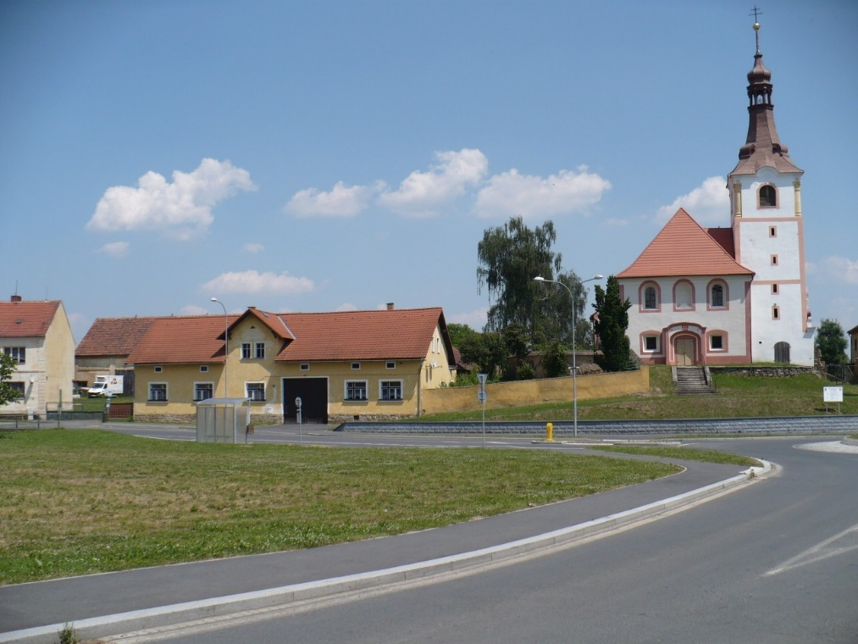
Základní škola a mateřská škola Blížejov Závěrečná práce 9. ročník Školní rok 2015/2016
Kronika obce blížejov 2014
Zpracovaly: Kateřina Levičková
Lucie Šmídková
9. ročník
2015/2016
Obrázek č. 1.
1

Slide 2
Obsah:
I. Úvod : 1) Důvod výběru
2 ) Prohlášení
3 ) Motto
4 ) Anotace
II. Stať : 5) Světové a celostátní události
6 ) Obecní záležitosti
7 ) Hospodaření obce
8 ) Hospodářský život
9 ) Výstavba obce, spoje
10 ) Spolky a veřejný život
11 ) Školství a kultura
12 ) Sociální a zdravotní záležitosti
13 ) Obyvatelstvo
14 ) Rozhovor s panem Mlezivou
III. Závěr : 15 ) Zdroje, závěr
Obrázek č. 2
2

Slide 3
Důvod výběru
K tématu jsme se dostaly, když naše třída spolu s paní ředitelkou přemýšlela, co vybrat. Nakonec jsme se rozhodly pokračovat ve zpracování kroniky obce Blížejov a my jsme si vylosovaly rok 2014.
3
Obrázek č. 3

Slide 4
PROHLÁŠENÍ, poděkování
Prohlašujeme, že jsme závěrečnou práci zpracovaly samostatně za použití literatury a ostatních zdrojů v ní uvedených.
Rády bychom poděkovaly paní ředitelce Hanzalové za poskytnutí materiálů ke zpracování naší závěrečné práce. Dále panu učiteli Hejtmanovi za pomoc se zpracováním prezentace, paní učitelce Dostálové za pomoc s anotací, paní učitelce Červenkové a Křížové za pomoc s písemnou přípravou a paní Adámkové za poskytnutí doplňujících informací a na závěr bychom rády poděkovaly panu Mlezivovi za poskytnutí rozhovoru.
4

Slide 5
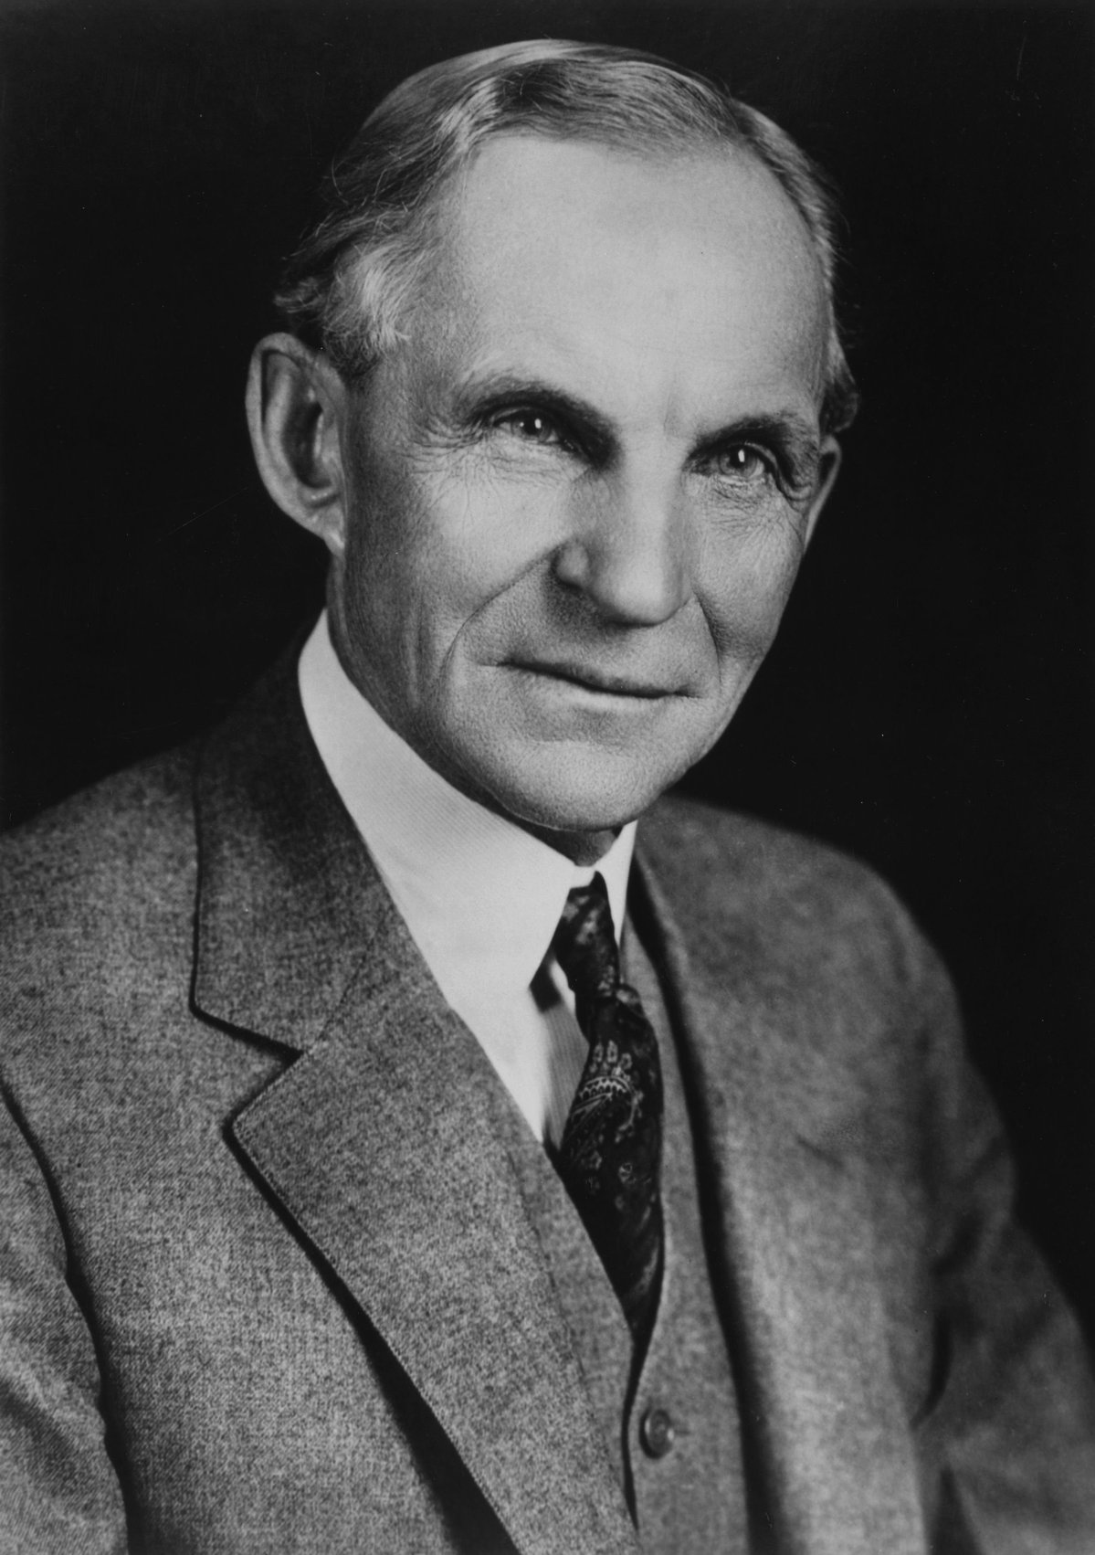
mOtto
,,Změň, co změnit můžeš, ostatní nech být.“ – Henry Ford
,,Život je jako hodina matematiky, počítáš, počítáš, až zjistíš, že jsi udělal chybu, chceš začít znova a v tom zazvoní.“ – autor neznámý
Obrázek č. 4
5

Slide 6
Anotace
Dovolte mi, abych se představila. Jmenuji se Kateřina Levičková , je mi patnáct let a bydlím v Blížejově. Navštěvuji zde základní školu. Mezi mé oblíbené předměty patří matematika a fyzika. Moje záliby jsou: koně, čtení a kreslení.
Let me introduce myself . My name is Kateřina Levičková . I am fifteen years old and I live in Blížejov. I visit our elementary school there. My favourite school subjects are physics and math. My hobbies in spare time are riding a horse, reading and drawing.
6

Slide 7
Anotace
Dovolte mi abych se i já představila. Jmenuji se Lucie Šmídková, je mi čtrnáct let a bydlím s rodinou v Blížejově, kde navštěvuji místní základní školu. Mezi mé oblíbené předměty patří anglický jazyk a tělesná výchova. Moje záliby jsou koně, filmy, kamarádi a poslech hudby.
Let me introduce myself too. My name is Lucie Šmídková, I am fourteen years old and I live in Blížejov, I visit elementary school from 2007. My favourite school subjects are English and Physical Education. My hobbies are horser, movies, going out with my friends and music.
7

Slide 8
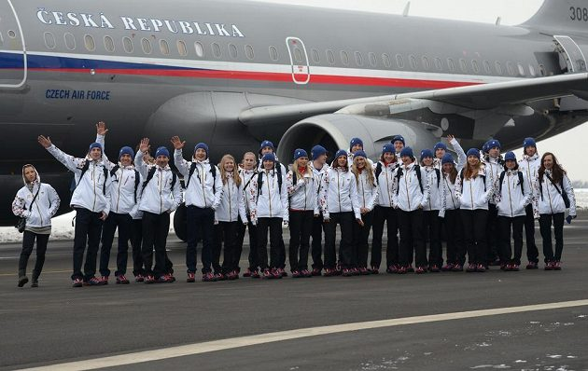
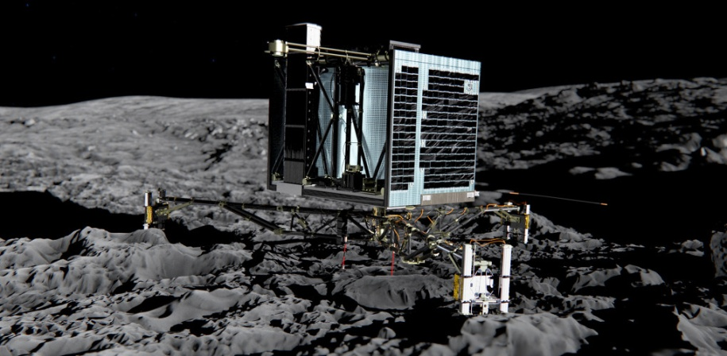
Světové a celostátní události
Ve světě:
7. únor - zahájeny ZOH v Soči
18. únor - nepokoje na Ukrajině
6. září - počet napadených ebolou vzrostl nad 4 000 lidí
12. listopad - 1. historicky lidský stroj na kometě
Obrázek č. 5
Obrázek č. 6
8

Slide 9
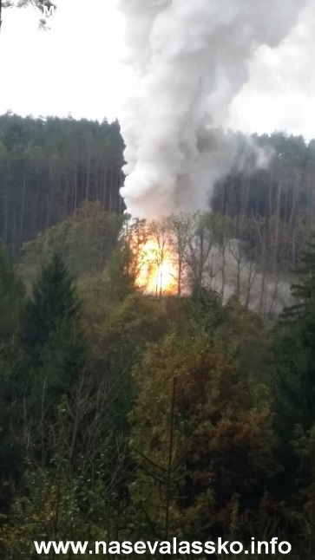
Světové a celostátní události
V České republice:
1. leden - nový občanský zákoník
23. - 24. květen - volby do Evropského parlamentu
8. červenec - největší ztráty armády ČR
16. říjen - výbuch muničního skladu ve Vrběticích
28. listopad - Sir Nicholas Winton - Řád bílého lva
Obrázek č. 8
Obrázek č. 7
9

Slide 10
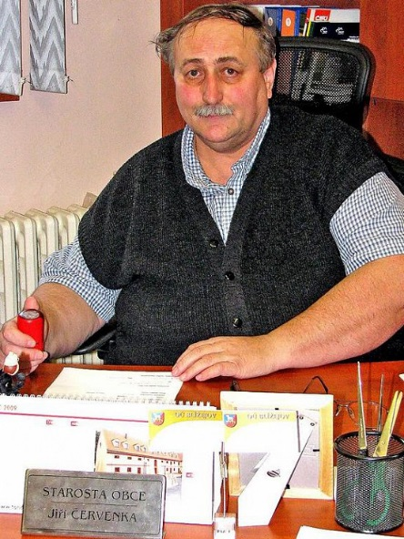
OBECNÍ ZÁLEŽITOSTI
Starosta: Jiří Červenka
Místostarosta: Jaroslav Křepel, Jiří Císař
Finanční výbor: Jana Palenčárová, Ing. Michaela Němcová, Ing. Ondřej Bor
Kontrolní výbor: Richard Dušek, Pavel Bukovanský, Ing. Václav Jakubše
Bytová komise: Václav Mleziva, Jiří Císař, Anna Hujsová, Bc. Josef Bozděch
Kulturní komise: Mgr. Dagmar Hanzalová, Petra Kořánová, Jan Hůrka
Obrázek č. 9
10

Slide 11
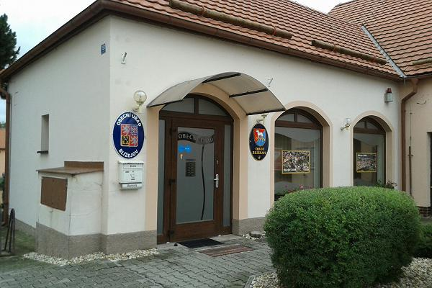
Obecní záležitosti
Volby do zastupitelstva: 10. a 11. října
11 zastupitelů
Strana NEZÁVISLÍ BLÍŽEJOV - 9 zastupitelů (82,8%)
Strana BLÍŽEJOVSKO - 2 zastupitele (17,2%)
Zasedání zastupitelstva: 10x
Obrázek č. 10
11

Slide 12
Hospodaření obce
Příjmy: 33 182 594, 47 Kč - daňové příjmy, nedaňové příjmy, kapitálové příjmy, přijaté transfery
Výdaje: 18 177 328, 20 Kč - běžné výdaje a kapitálové výdaje
46 neplatících občanů
Obrázek č. 11
12

Slide 13
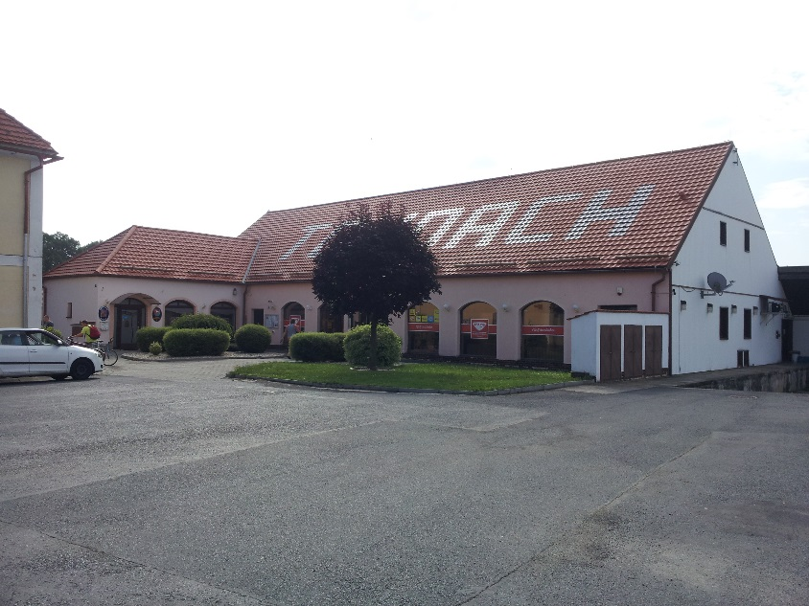
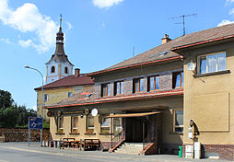
Hospodářský život
Obrázek č. 13
PRŮMYSL: Tondach s. r. o.
PODNIKATELÉ: Autoservis Pavel Kůst
Veterinární ordinace MVDr. Jan Vojta
Prodejna zbraní a střeliva Martínek
OBCHODY: ENAPO Blížejov, Konzum Blížejov
Blížejovská hospoda
Obrázek č. 12
13

Slide 14
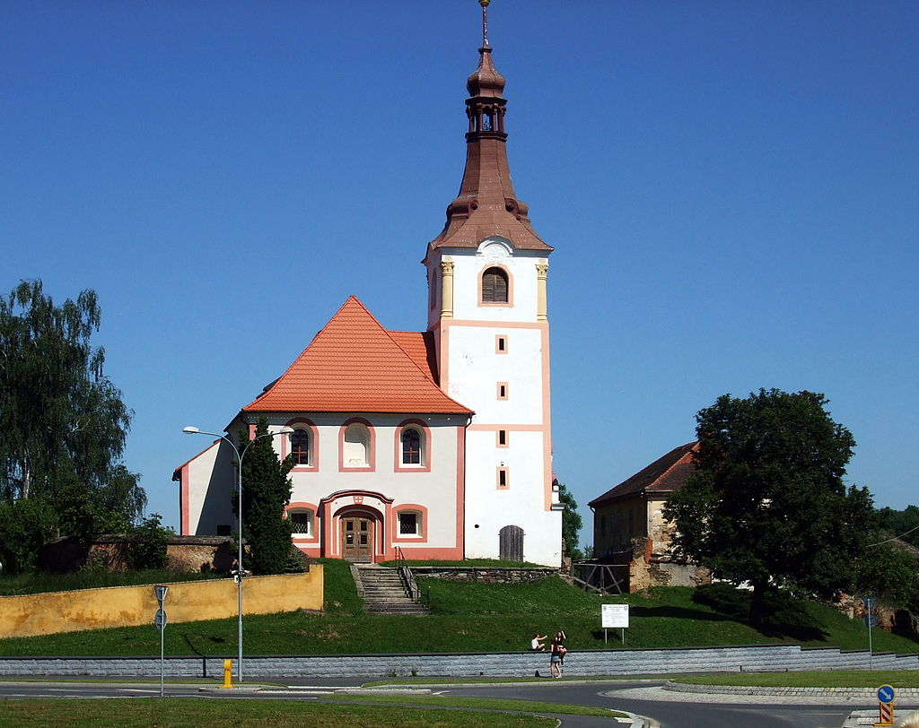
Výstavba obce, spoje
Obrázek č. 14
Oplocení ZŠ a MŠ Blížejov
Komunikace ke koupališti p. č. 1125
Místní komunikace na p. č. 1024 k. ú. Blížejov
Rekonstrukce kostela sv. Martina
Obrázek č. 15
14

Slide 15
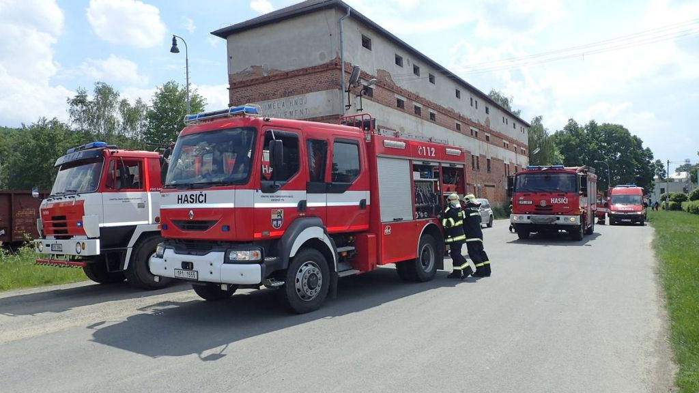
Spolky, veřejný život
1) Sbor dobrovolných hasičů Blížejov/ Kolektiv mladých hasičů Dráčata Blížejov
Vedoucí: Karel Steinbach ml.
Zástupce: Jan Králík
Uspořádané akce: maškarní ples pro děti, beseda se záchranáři, stavba májky, letní tábor Újezd
Obrázek č. 16
15

Slide 16
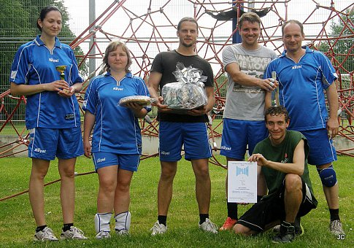
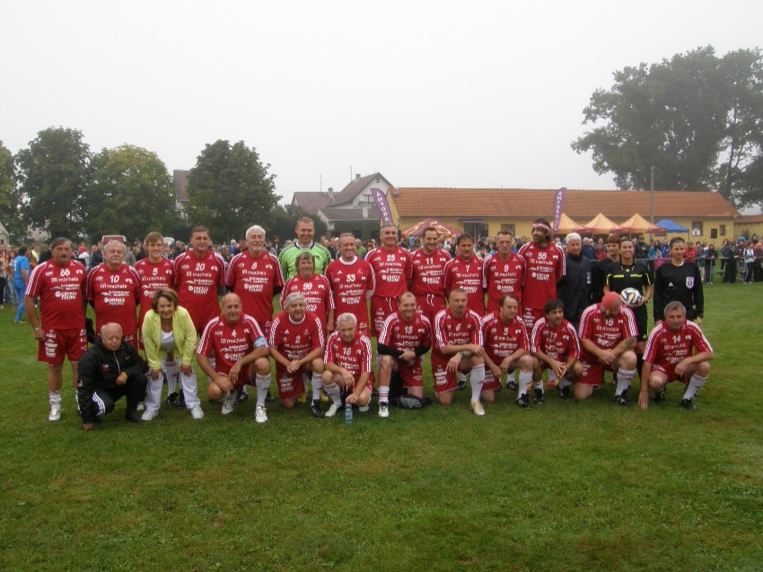
Spolky, veřejný život
2) Sokol Blížejov
94 členů
Akce: 18. 1. - Sokolský bál
29. 9. - Zápas AMFORA Praha x Stará garda blížejovských hráčů
Obrázek č. 17
Obrázek č. 18
16

Slide 17
Spolky a veřejný život
3) Sdružení Beránek Akce: 1. 6. 2014 - Dětský den
přívesničkový tábor, stanový tábor Milevo, rozsvícení vánočního stromku
4) Svaz invalidů
Předsedkyně: Hana Benešová
1. schůze: 27. 5. 2014
1. akce: 9. 10. 2014 Staňkov
17

Slide 18
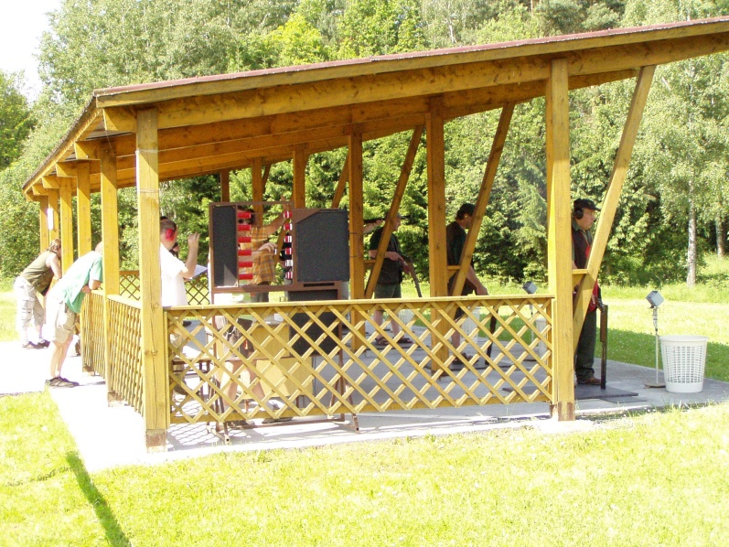
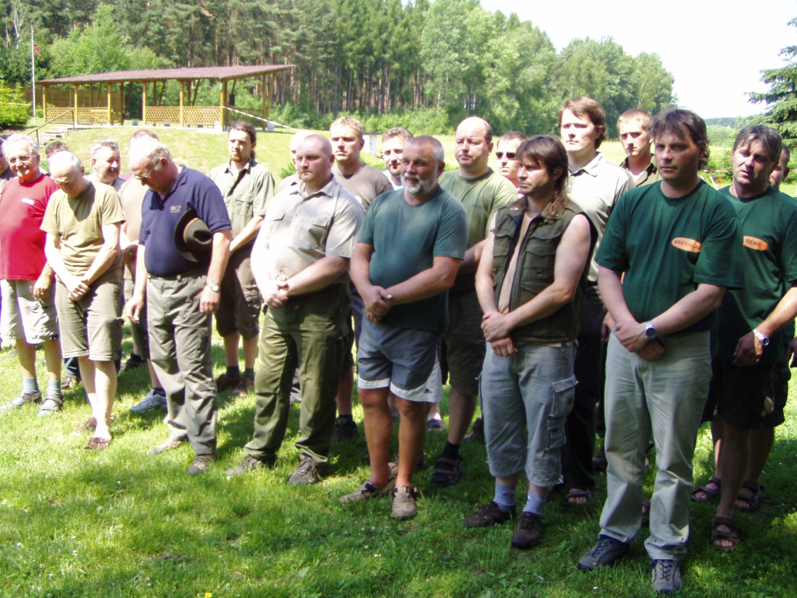
Spolky, veřejný život
5) Myslivecký spolek
10 členů
19 krmelců, 30 posedů
3 hony
69 ks zastřelené zvěřiny
Obrázek č. 19
Obrázek č. 20
18

Slide 19
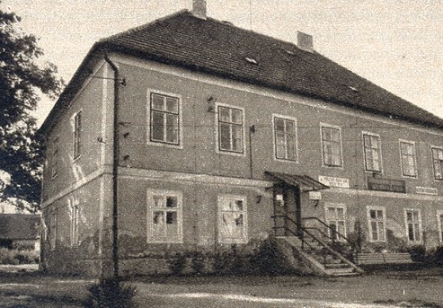
Sociální a zdravotní záležitosti
MUDr. Marie Kubátová - dětská lékařka
MUDr. Anna Čiklová - lékařka pro dospělé
MUDr. Radka Štrbíková - stomatologická péče
Obrázek č. 22
Obrázek č. 21
19

Slide 20
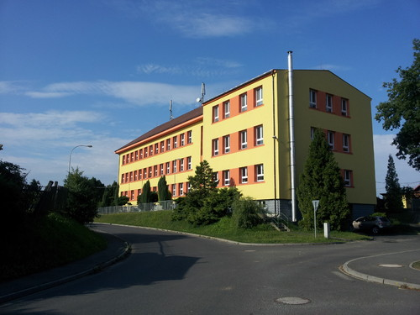
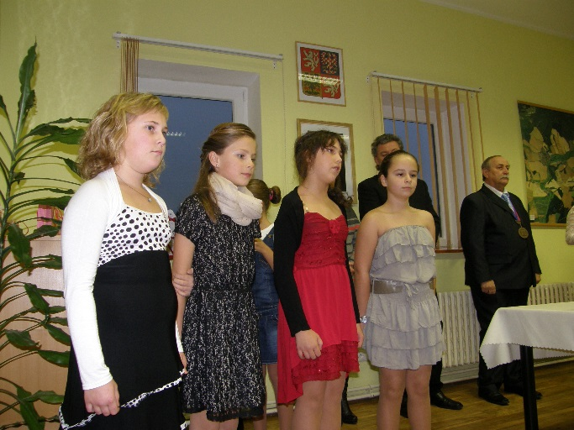
Školství a kultura
1) Školství
Celkem dětí: 162
Volby do školské rady
MŠ plně obsazena
Akce: Tříkrálová sbírka, Dopravní soutěž, Vítání občánků
Obrázek č. 24
Obrázek č. 23
20

Slide 21
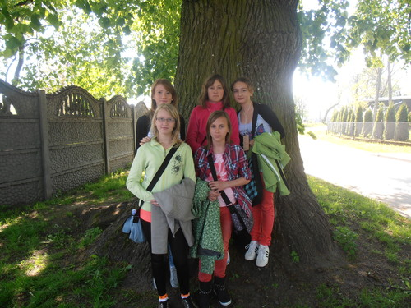
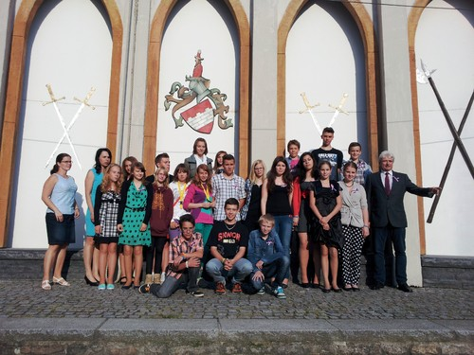
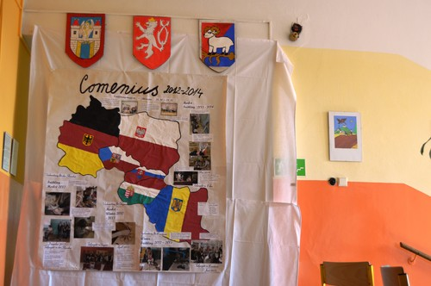
COMENIUS
Německo, Slovensko, Polsko, Rumunsko, Maďarsko, Česká republika
2012 - 2014
Německo: duben – květen 2014 – příprava
2. – 6. 6. 2014 - návštěva
Polsko: 5. – 8. 5. 2014
Obrázek č. 27
Obrázek č. 25
Obrázek č. 26
21

Slide 22
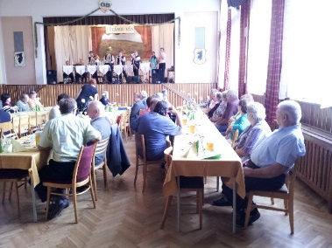
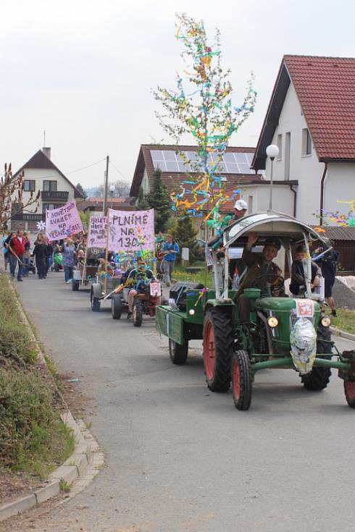
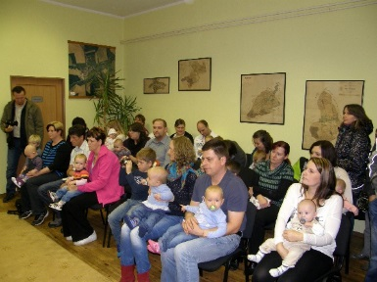
Školství a kultura
Obrázek č. 30
2) Kultura :
20. 9. 2014 - Setkání důchodců
28. 11. 2014 - Vítání občánků - obecní úřad
6. 5. 2014 - prvomájový průvod
Knihovna Blížejov - 25 čtenářů
- vypůjčeno 227 knih
Obrázek č. 29
Obrázek č. 28
22

Slide 23
obyvatelstvo
993 obyvatel
Nejstarší obyvatelka: Wolfová Růžena (88 let)
Průměrný věk: 34,39 let
Úmrtí: 6
Narození: 14
Obrázek č. 31
23

Slide 24
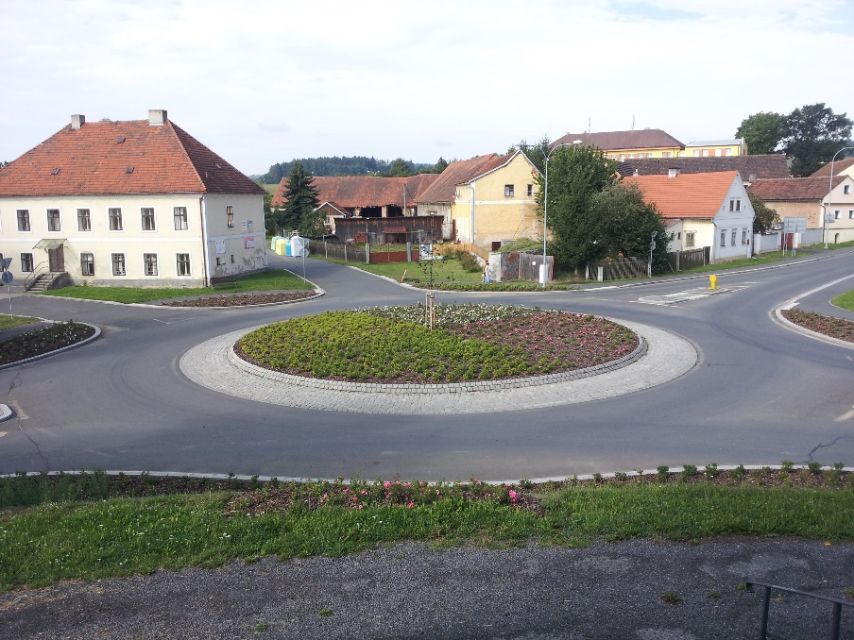
ROZHOVOR S PANEM MLEZIVOU
Co byste v naší obci pozměnil? - ,, V naší obci je třeba dodělat několik věcí, zřídit chodníky kolem pošty, kabeláž do země a nový asfalt. “
Co se Vám naopak v obci líbí? - ,, Máme zde krásnou školu a školku, hasičárnu, prodejnu potravin, zeleň, postavily se byty pro rodiny, máme novou ČOV. “
Obrázek č. 32
Obrázek č. 33
23

Slide 25
LITERATURA A OSTATNÍ ZDROJE
http://www.blizejov.cz/rozpocty-obce/ds-1005/p1=2082
http://www.blizejov.cz/usneseni-zastupitelstva-obce/ds-1004/p1=2081
http://www.blizejov.cz/obecni-urad/os-10/p1=57
Kronika ZŠ Blížejov
Podatelna OU
Stavební dokumenty- pan ing. Vlček
Zápisy ze schůzí TJ Sokol
Zápisy ze zastupitelstva
Domažlický deník
ZŠ a MŠ Blížejov
Obrázek č. 34
25

Slide 26
ZDROJE OBRÁZKŮ
Kliparty MS PowerPoint
Obrázek č. 2 - - http://www.tvorba-webu.eu/wp-content/uploads/2015/10/obsah-webu.png
Obrázek č. 3 - http://files.kct-havlickuvbrod.webnode.cz/200000243-ac47fae3c0/kronika.gif
Obrázek č. 4 - http://media.sport.cz/images/gallery/0000000009990632/ceWfSBBfdV-tcCzC4DLsLA/52ea1768938911eaa2770100-172163.jpg?20140130101410
Obrázek č. 5 - http://cdn.i0.cz/src/public-data/2f/47/4827f3ca385895049d9c6000ae38_base_optimal.jpg
Obrázek č. 6 - https://im9.cz/iR/importprodukt-orig/2a7/2a7a0c82cd8bf9bb3357802c1a989218.jpg
Obrázek č. 7 - http://www.nasevalassko.info/zpravodajstvi/hasici/item/3193-ve-vrbeticich-hori-municni-sklad.html
Obrázek č. 8 - http://www.smocr.cz/cz/svaz-mest-a-obci-cr/organy-svazu/predsednictvo/q-a-jiri-cervenka-starosta-obce-blizejov.aspx
Obrázek č. 9 - http://img.firmy.cz/premise/full/201407/0914/85/53bd56b285ddb7b7429f0800?v=1
Obrázek č. 10 - http://previews.123rf.com/images/tribalium123/tribalium1231209/tribalium123120900272/15414388-Hand-Geld-geben-Hand-mit-Geld-Hand-Banknoten-Geld-in-die-Hand-Lizenzfreie-Bilder.jpg
Obrázek č. 13 - https://upload.wikimedia.org/wikipedia/commons/thumb/9/92/Kostel_v_Bl%C3%AD%C5%BEejov%C4%9B.JPG/1024px-Kostel_v_Bl%C3%AD%C5%BEejov%C4%9B.JPG

Slide 27
Zdroje obrázků
Obrázek č. 15 - http://farm8.staticflickr.com/7496/27210386042_aa48513807_b.jpg
Obrázek č. 15 - http://www.zsblizejov.cz/index.php?id=693
Obrázek č. 18 - http://www.myslivost.cz/omsdomazlice/Strelectvi/soutez-druzstev-clenu-OMS-Domazlice/Fotogalerie/P1010049.aspx
Obrázek č. 20 - http://www.soupispamatek.cz/arl-kcz/cs/detail-kcz_un_auth-0001671-Zamek-Blizejov/
Obrázek č. 29 - http://files.l2servers.webnode.cz/system_preview_detail_200001985-022e203317/rozhovor.jpg
Obrázek č. 30 - http://nd01.jxs.cz/644/994/42f769b2ad_32929192_o2.gif
27

Slide 28
ZÁVĚR
Na závěr bychom vám rády poděkovaly za pozornost a popřály hezký den.
Obrázek č. 35
28

